Slide 1
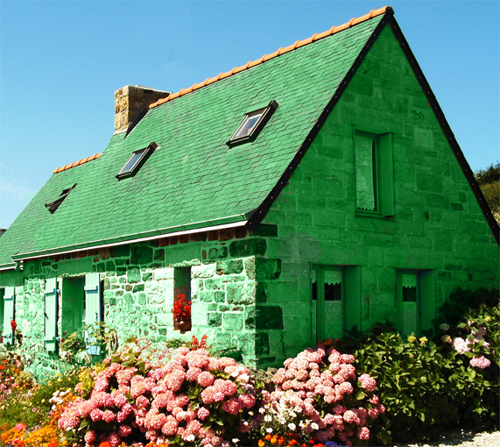
La maison du bavardage

Slide 2
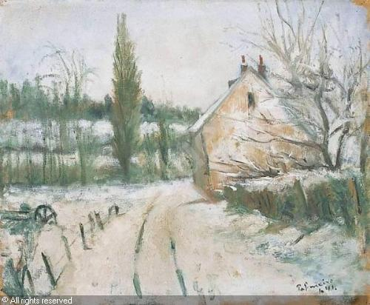
L’endroit
A la mode
Miraculeusement
Aimable ,
Incroyablement
Simple
Où
Nos colocataires ont toujours
Des
Unes
Bien croustillante
Amenant avec Elles
Vraiment beaucoup
Amabilité
Retournées
Donnants
Aux anges
Goiyeux leurs
Eiles
Faites abstraction des règles d’ortho. Et de grammaire …

Slide 3
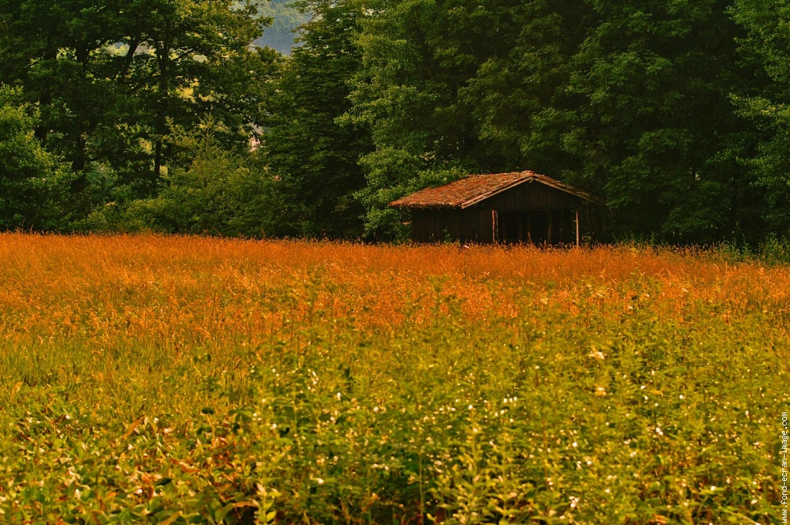
La fabuleuse maison du bavardage
Pour tous les grands bavards ou
Parleur du dimanche , est un edroit
génial où l’on peut tout exprimer
Sans craindre d’être juger , alors ,
Que ferions nous , nous les grands
Bavards , si un tel endroit n’existait pas ?

Slide 4
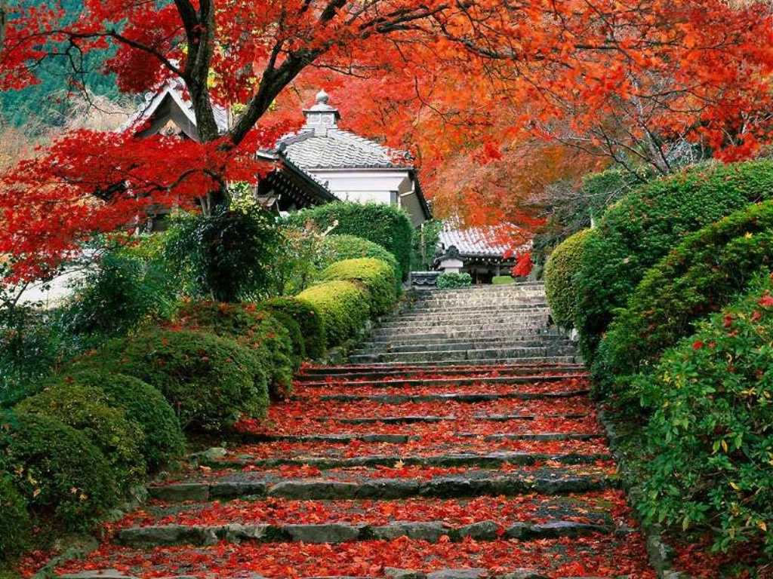
Participation de Dracoco
Au concours d’attente
« créer un texte sur la
Maison du bavardage»
Voici un acronyme et un petit
Poeme ^^

